Slide 1
Муниципальное казенное дошкольное образовательное учреждение «Детский сад общеразвивающего вида №15 «Яблонька»
«Лего-конструирование в ДОУ»
Подготовила: воспитатель Рознина Ольга Николаевна
г Шадринск Курганская область

Slide 2
LEGO - это самая любимая игра девчонок, и мальчишек в нашей группе. Но что они о нем знают? Оказалось, немного. LEGO - это конструктор, в котором много деталей разных по цвету и форме. В него можно играть и девочкам и мальчикам.
Конструктор LEGO представляет большой потенциал для развития
творческих способностей детей. Более глубокое и подробное
знакомство с конструктором и его частое использование поможет
педагогам ДОУ решать трудные задачи посредством увлекательной
игры.
Подготовительная группа – Моделирование объектов из мелкого
конструктора LEGO DACTA. Преодоление школьной незрелости
происходит в подготовительной группе при выполнении сложных
конструкторских задач

Slide 3
Активное использование ЛЕГО - конструирования с дошкольниками, способствует развитию исследовательской активности детей, приобщению дошкольников к техническому творчеству и формированию первоначальных технических навыков.
Изначально провели родительское собрание, где познакомили родителей с данным направлением работы, рассказали о видах конструктора «Лего», с тем какие образовательные задачи планируем решать при использовании его на занятиях и в совместной деятельности. С помощью родителей мы оформили картотеку, альбомы с иллюстрациями построек. Так же был создан центр «Леготека». Постепенно и дети и родители увлеклись этой темой, приносили и приносят в детский сад самые различные «Лего»- конструкторы
Работу по лего-конструированию мы проводим через не посредствненно образовательную деятельность через индивидуальную работу детей с низким уровнем развития через режимный момент конструктивно модельная деятельность.

Slide 4
Для игры в свободной деятельности у нас приобретены конструкторы для девочек «Ателье мод», «Парикмахерская», «Семья»и для мальчиков «Машина, самолет, танк для дополнения используем мелкие игрушки.
В работе с дошкольниками мы используем конструктор лего классик.
С его применением мы учимся
Распределять детали лего-конструктора правильно.
Развиваем умения анализировать образец – выделять в нем функционально значимые части
Развивать умение передавать форму объекта средствами конструктора;
Учить заранее обдумывать содержание будущей постройки, давать ей описание; - развивать творческую инициативу и самостоятельность
Учить строить по предложенным инструкциям, сотрудничать с партнером, работать в коллективе.
Планируем продолжать работу по развитию творческих способностей детей через лего-конструирование.

Slide 5
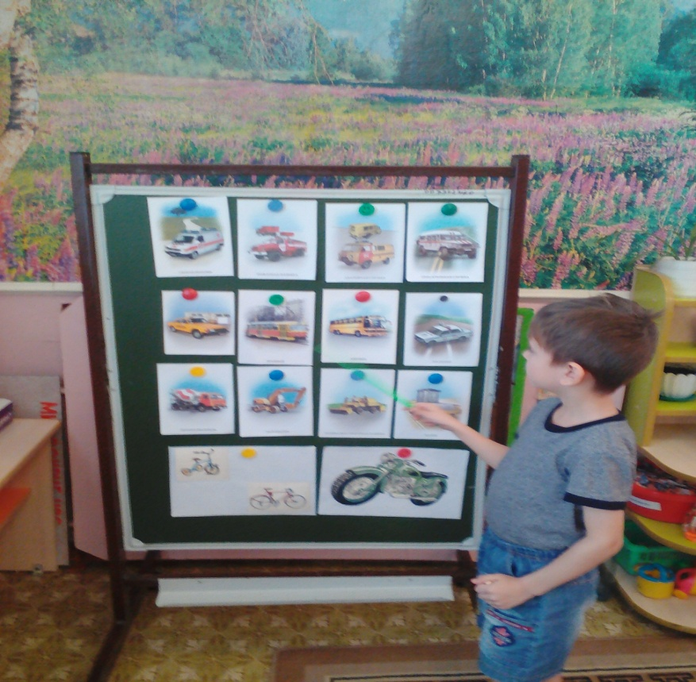
НОД « Городской транспорт»

Slide 6
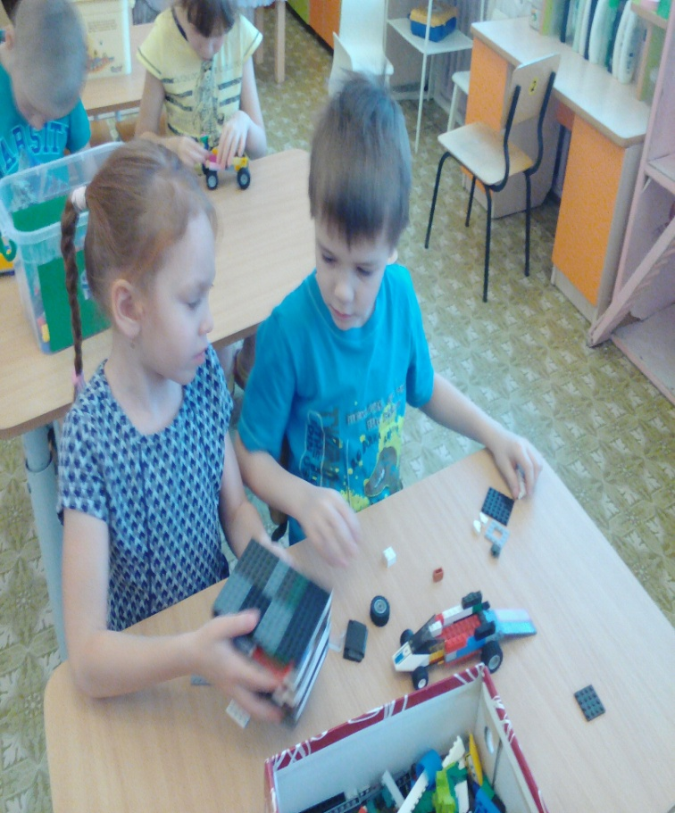

Slide 7
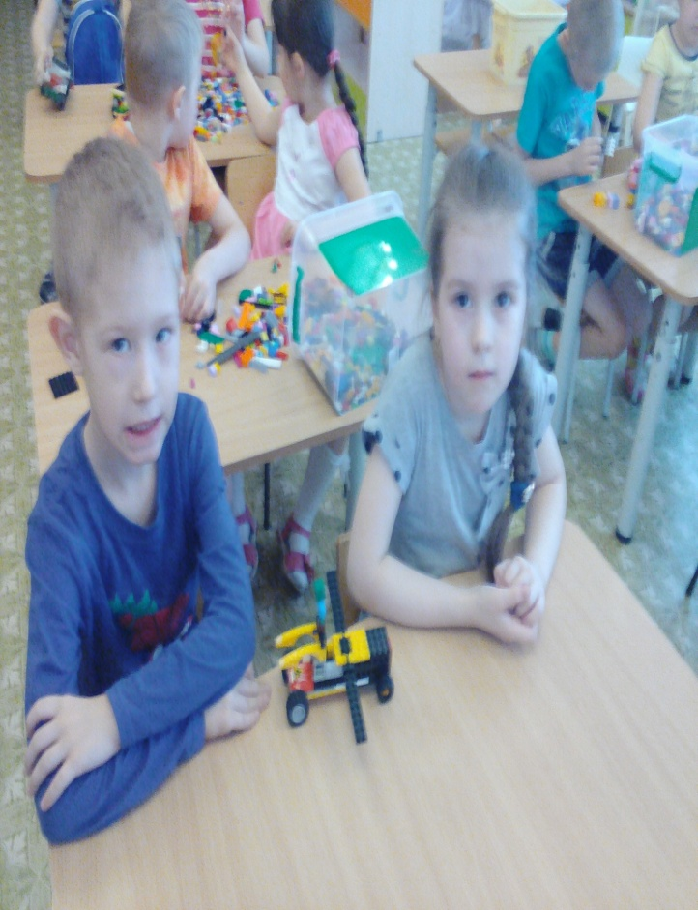

Slide 8
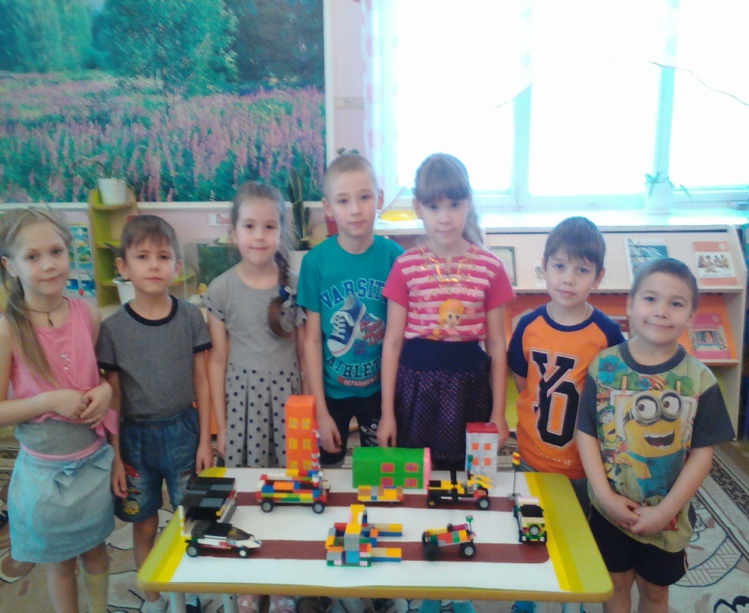

Slide 9
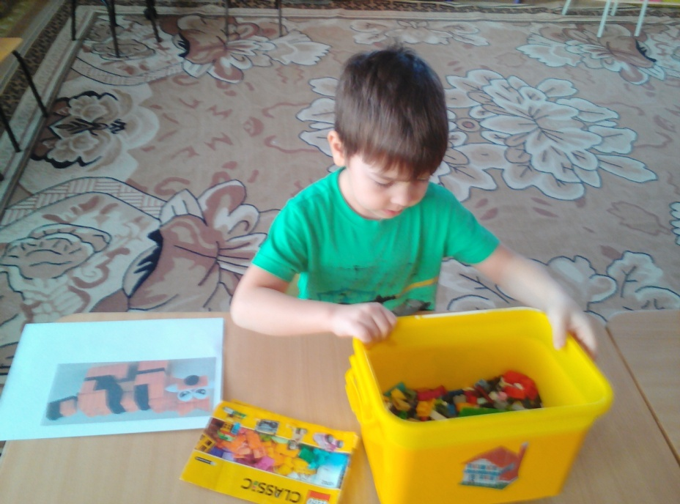
Сюжетно-ролевая игра « Зоопарк»

Slide 10
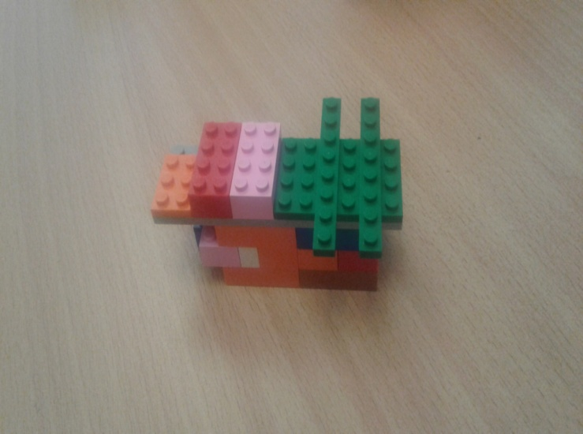
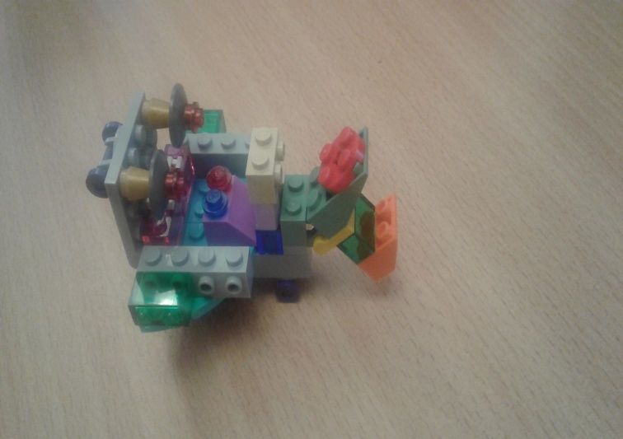
Наши достижения

Slide 11
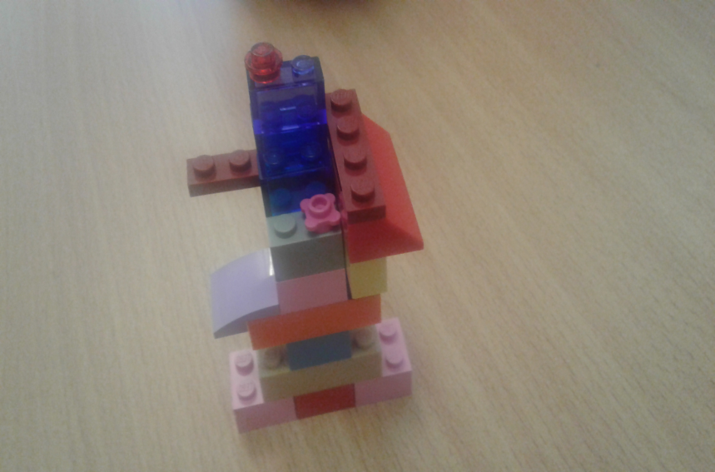
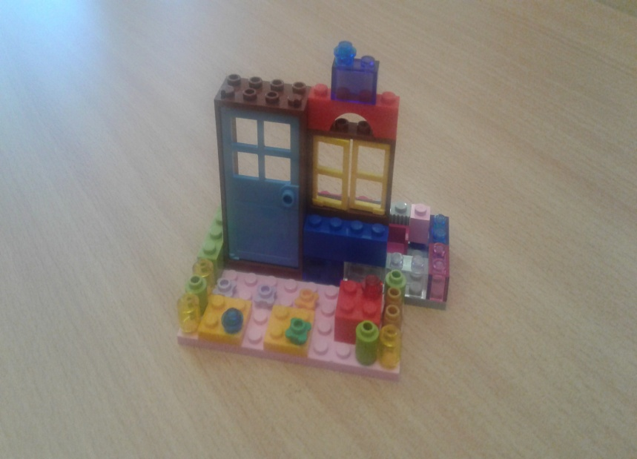

Slide 12
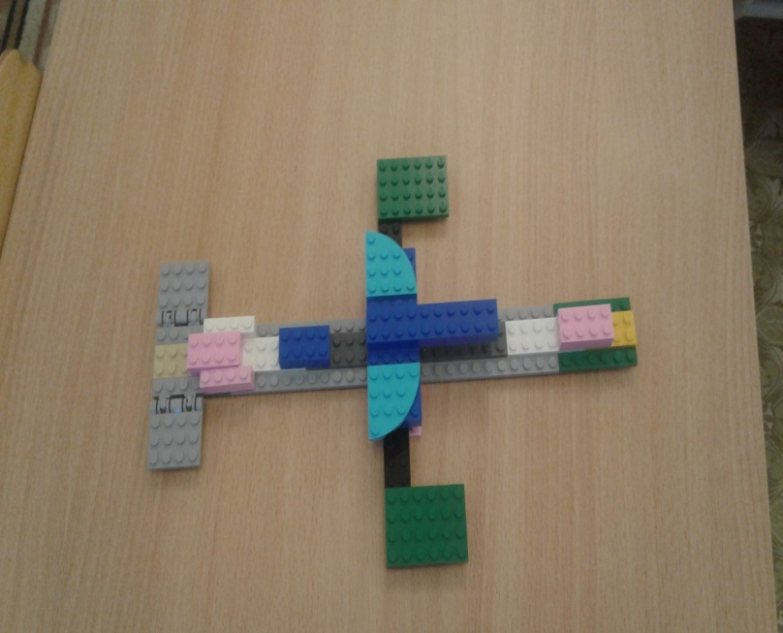
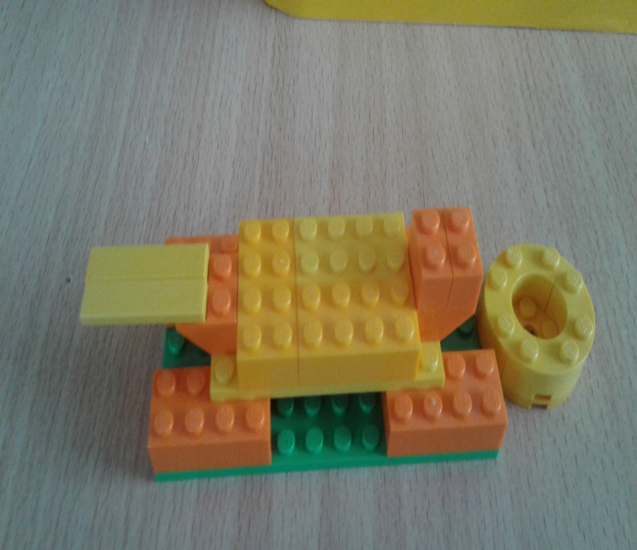
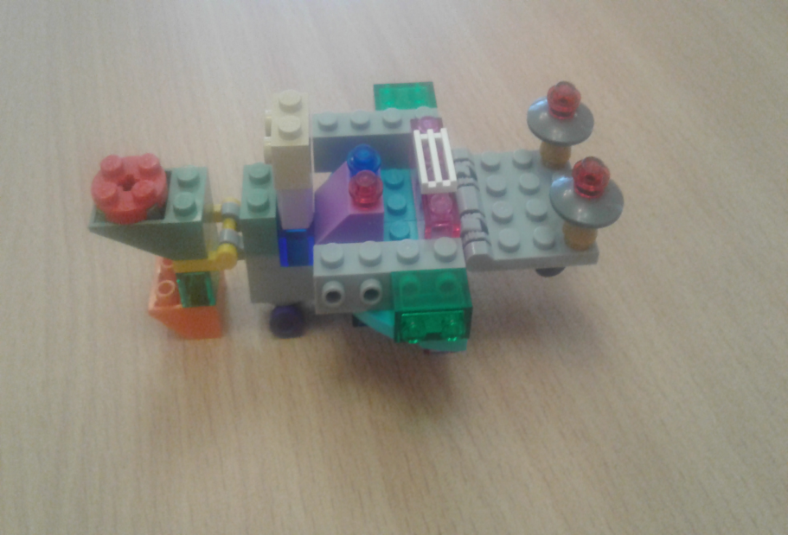

Slide 13
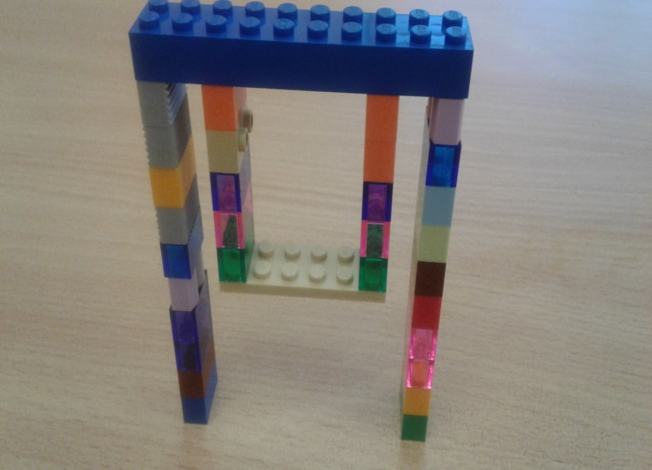
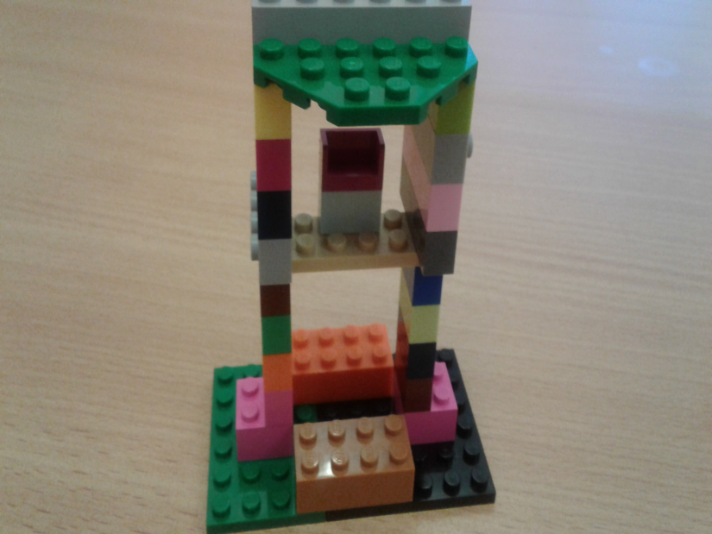
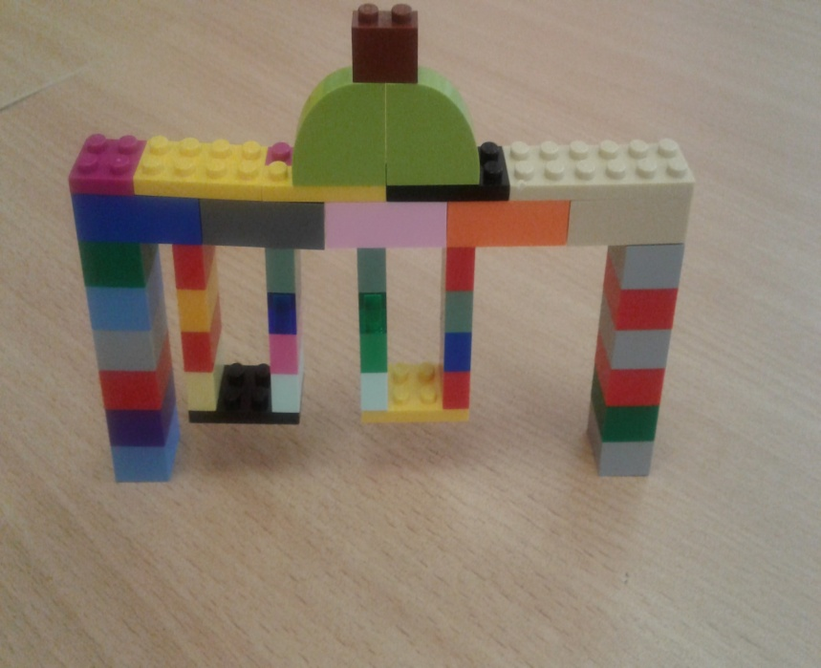

Slide 14
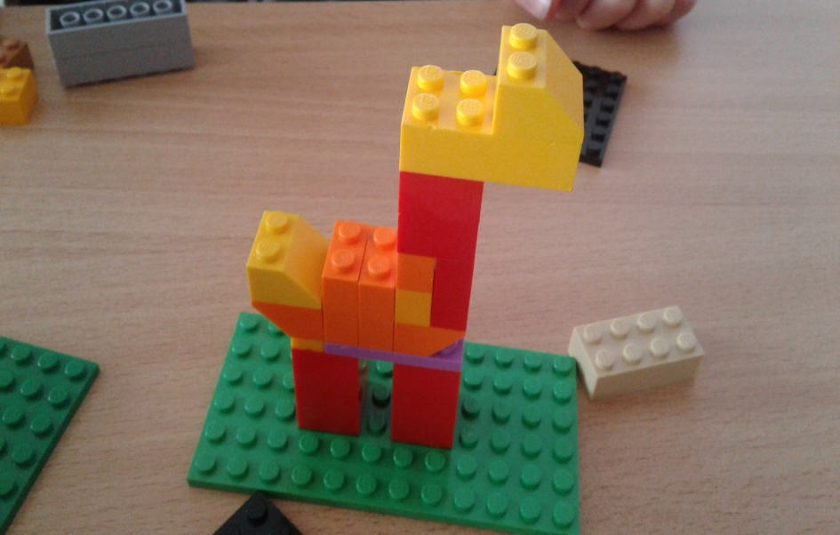
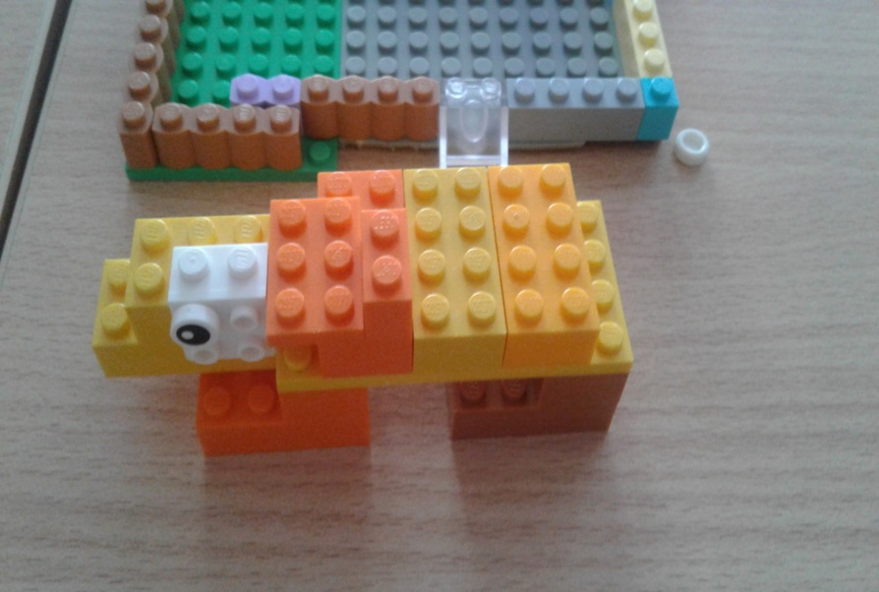
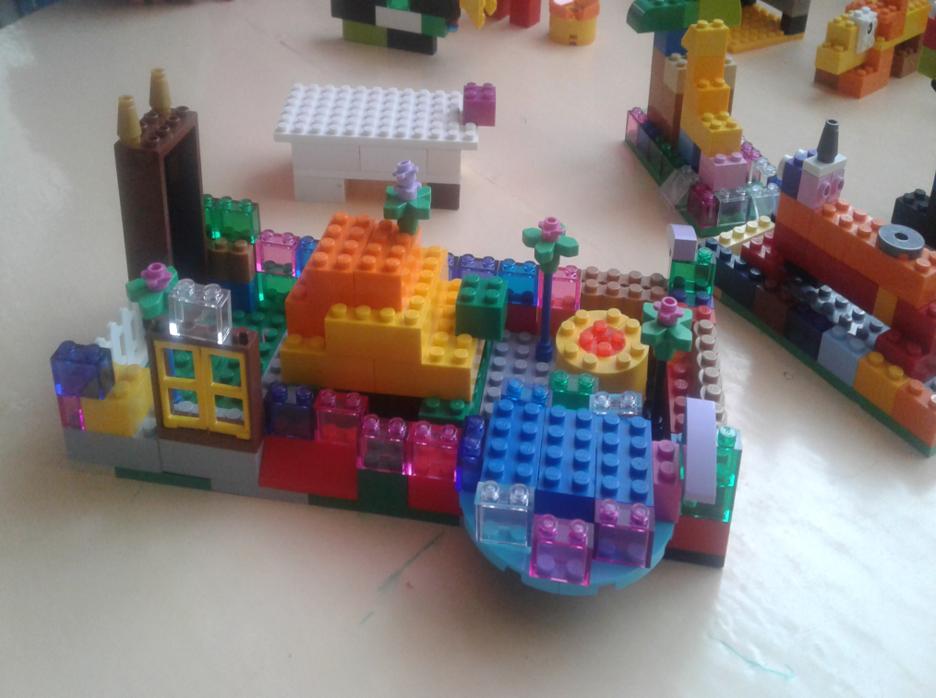

Slide 15
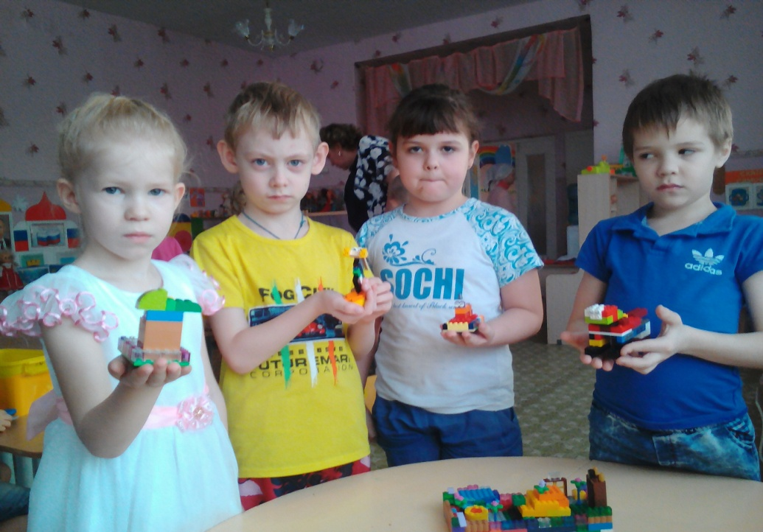

Slide 16
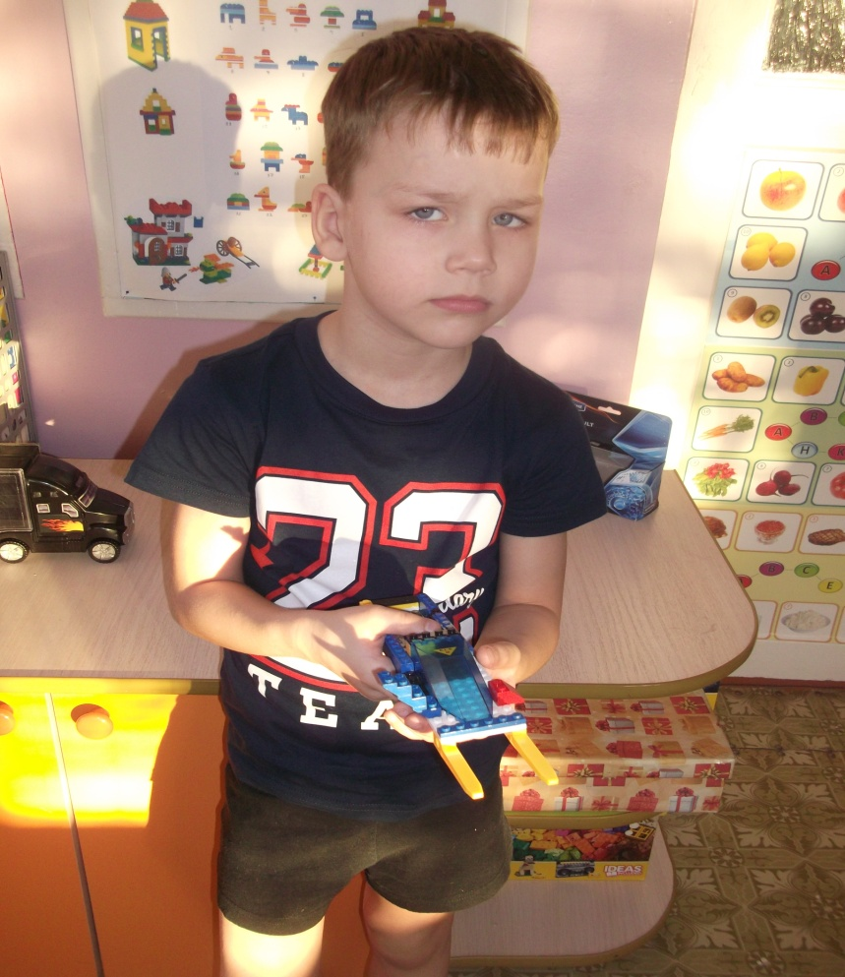
Мы конструкторы

Slide 17
Спасибо за внимание!

